Slide 1
(부산은행) 금융 DT아카데미 개발자 양성과정
SQL(ORACLE DBMS)
과제제출
최민수

Slide 2
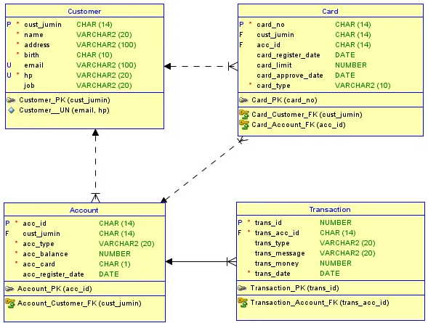
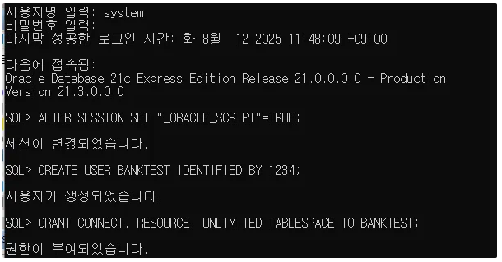
작업1) ERD 작업 및 테이블 생성

Slide 3
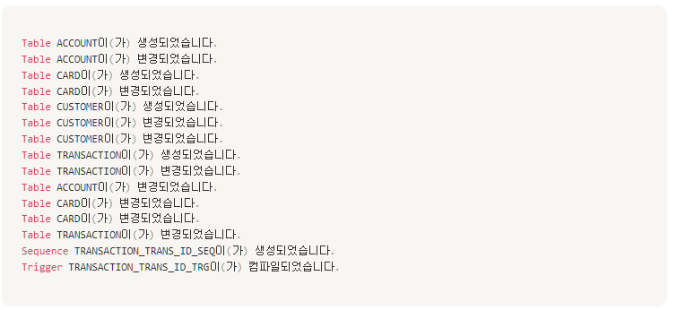
작업1) ERD 작업 및 테이블 생성

Slide 4
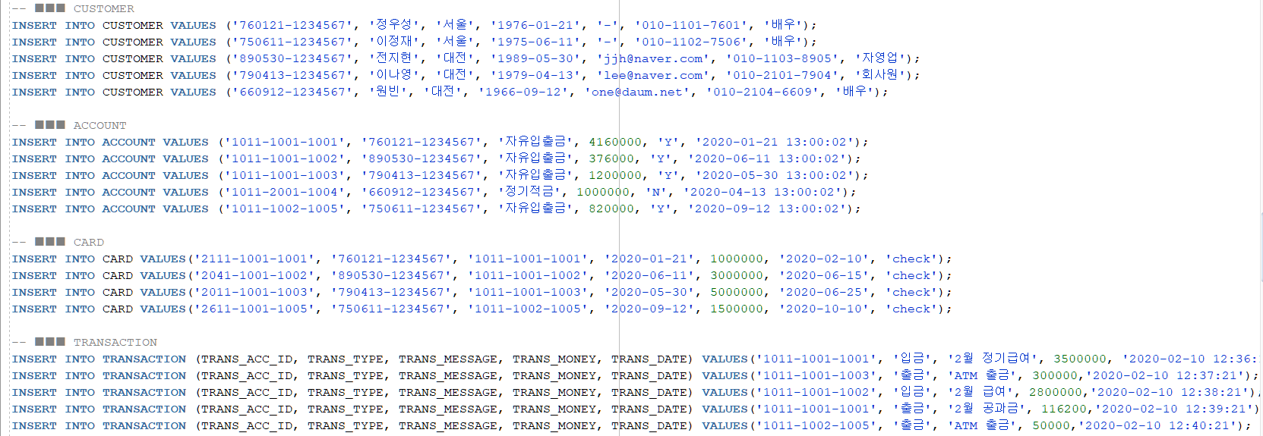
작업2) 데이터 입력

Slide 5
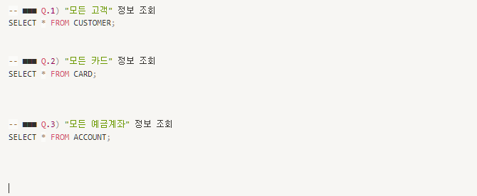
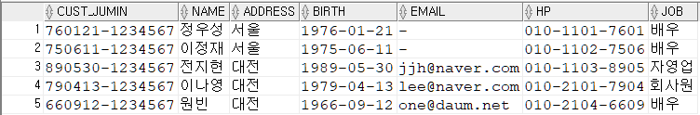
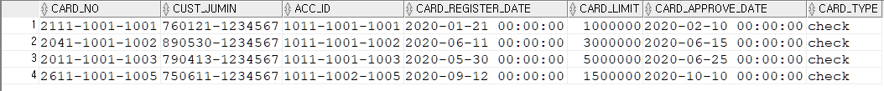
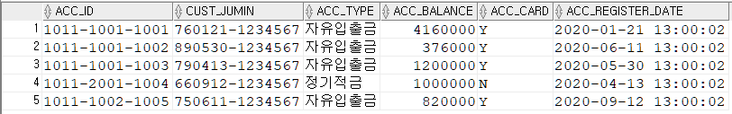
작업3) SQL 실행 // 1, 2, 3

Slide 6
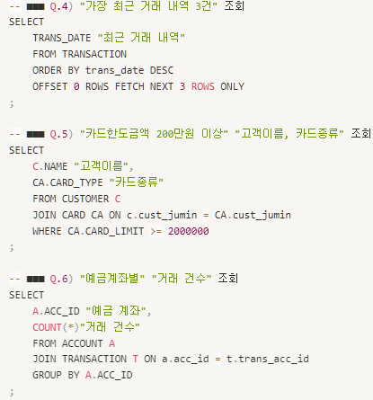


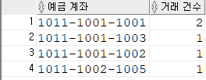
작업3) SQL 실행 // 4, 5, 6

Slide 7
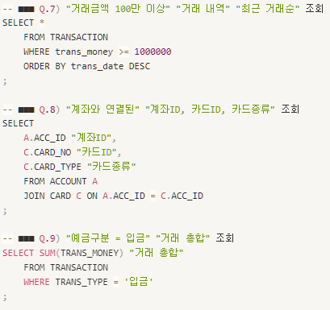
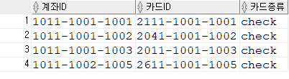

작업3) SQL 실행 // 7, 8, 9

Slide 8
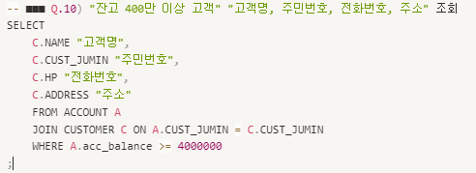

작업3) SQL 실행 // 10 (END)

Slide 9
감사합니다
- 끝 -

